Slide 1
분석 데이터 발표자료
산업인공지능학과
2021254004
우상진

Slide 2
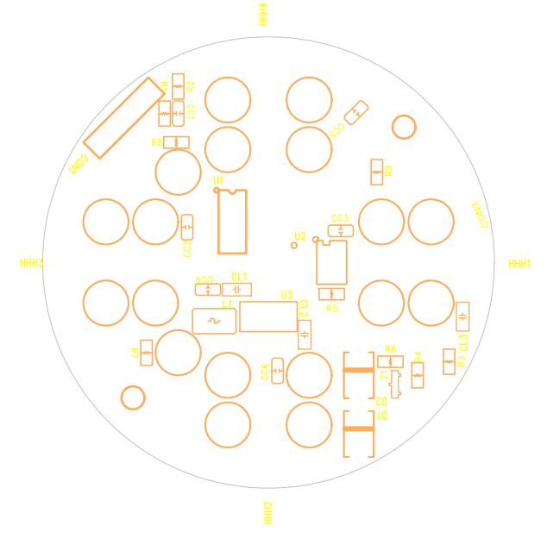
양축식 태양광 트래커
EAST(0)
◆ 광센서
1. 19:00 ~ 05:59 NIGHT모드 동작X
2. 06:00 ~ 18:59 추적모드
1) 절대광량이 4050보다 낮다면 GPS모드
2) 절대광량이 4050보다 높다면 광센서추종
(1) EAST, WEST의 값을 연산하여 X축조정
(2) SOUTH,NORTH의 값을 연산하여 Y축조정
NORTH(3)
SOUTH(2)
ABS(4)
※ 양축식 트래커 1일(24시간) 로그를 1분단위로 총 1440개의 데이터 획득
실제 의미있는 데이터는 780여개정도예상
WEST(1)
입력 데이터
출력 데이터
TIME | EAST | WEST | SOUTH | NORTH | ABS | ACCU | OUT
0:00 | 2075 | 3027 | 2488 | 2271 | 6 | 5805000 | 0
6:01 | 2117 | 2963 | 2432 | 2231 | 9 | 5805000 | 0
10:56 | 2764 | 2363 | 2072 | 1866 | 4050 | 5806000 | 900
11:16 | 2733 | 2359 | 2206 | 1986 | 4057 | 5806000 | 1100
11:33 | 2827 | 2198 | 2742 | 2649 | 4074 | 5807000 | 2500
12:34 | 2682 | 2227 | 1973 | 1817 | 4056 | 5809000 | 1000
MODE
STOP
GPS
RIGHT | UP
LEFT | DOWN
RIGHT | DOWN
LEFT | UP
※기존 입출력 데이터
입력 : 6
출력 : 6

Slide 3
양축식 태양광 트래커
※ 문제점
1. 절대광량은 높지만 흐린날씨에는 트래커가 해매는경우가생김.
(EAST, WEST,SOUTH,NORTH데이터 또한 신용할수가없음)
2. 날씨가 좋지 않은경우에는 굳이 트래킹을 할 필요가없음
입력 데이터
출력 데이터
TIME | EAST | WEST | SOUTH | NORTH | ABS | ACCU | OUT
12:28 | 2616 | 2152 | 2188 | 1991 | 4064 | 5809000 | 1700
12:29 | 2590 | 2101 | 2215 | 2020 | 4067 | 5809000 | 1600
12:30 | 2550 | 2007 | 2368 | 2175 | 4068 | 5809000 | 1500
12:31 | 2659 | 2191 | 2024 | 1869 | 4063 | 5809000 | 1700
12:32 | 2584 | 2050 | 2247 | 2059 | 4066 | 5809000 | 1800
12:33 | 2692 | 2260 | 1995 | 1832 | 4060 | 5809000 | 1600
12:34 | 2682 | 2227 | 1973 | 1817 | 4056 | 5809000 | 1000
12:35 | 2644 | 2168 | 1970 | 1843 | 4059 | 5809000 | 1100
12:36 | 2593 | 2077 | 2008 | 1906 | 4063 | 5809000 | 1000
12:37 | 2626 | 2118 | 2102 | 1968 | 4063 | 5809000 | 1000
12:38 | 2688 | 2203 | 1963 | 1861 | 4060 | 5809000 | 1000
12:39 | 2676 | 2207 | 1927 | 1813 | 4057 | 5809000 | 1000
12:40 | 2674 | 2218 | 1867 | 1755 | 4057 | 5809000 | 900
12:41 | 2689 | 2210 | 1887 | 1761 | 4056 | 5809000 | 900
MODE
RIGHT | UP
RIGHT | UP
RIGHT | UP
RIGHT | DOWN
RIGHT | DOWN
LEFT | DOWN
LEFT | UP
RIGHT | UP
RIGHT | UP
RIGHT | DOWN
RIGHT | DOWN
RIGHT | UP
RIGHT | UP
RIGHT | UP

Slide 4
양축식 태양광 트래커
※입출력 데이터
입력 : 6
출력 : 6
※입출력 데이터
입력 : 8
출력 : 6
기존의 광센서제어방식에 인버터 발전량을 추가하여 트래커의 동작모드를 선택한다.
입력 데이터
출력 데이터
TIME | EAST | WEST | SOUTH | NORTH | ABS | ACCU | OUT
12:28 | 2616 | 2152 | 2188 | 1991 | 4064 | 5809000 | 1700
12:29 | 2590 | 2101 | 2215 | 2020 | 4067 | 5809000 | 1600
12:30 | 2550 | 2007 | 2368 | 2175 | 4068 | 5809000 | 1500
12:31 | 2659 | 2191 | 2024 | 1869 | 4063 | 5809000 | 1700
12:32 | 2584 | 2050 | 2247 | 2059 | 4066 | 5809000 | 1800
12:33 | 2692 | 2260 | 1995 | 1832 | 4060 | 5809000 | 1600
12:34 | 2682 | 2227 | 1973 | 1817 | 4056 | 5809000 | 1000
12:35 | 2644 | 2168 | 1970 | 1843 | 4059 | 5809000 | 1100
12:36 | 2593 | 2077 | 2008 | 1906 | 4063 | 5809000 | 1000
12:37 | 2626 | 2118 | 2102 | 1968 | 4063 | 5809000 | 1000
12:38 | 2688 | 2203 | 1963 | 1861 | 4060 | 5809000 | 1000
12:39 | 2676 | 2207 | 1927 | 1813 | 4057 | 5809000 | 1000
12:40 | 2674 | 2218 | 1867 | 1755 | 4057 | 5809000 | 900
12:41 | 2689 | 2210 | 1887 | 1761 | 4056 | 5809000 | 900
MODE
?
MODE
STOP
GPS
RIGHT | UP
LEFT | DOWN
RIGHT | DOWN
LEFT | UP

Slide 5
